Slide 1
Памятаем дзеля будучыні
Дзяржаўная ўстанова адукацыі “Ізабелінскі вучэбна-педагагічны комплекс дзіцячы сад – сярэдняя школа”

Slide 2
Задачы праекта
Узбагаціці веды школьнікаў аб Вялікай Айчынай вайне, аб трагічных і гераічных старонках нашага мінулага з расказаў ветэранаў і пры наведванні музеяў і памятных мясцін, звязаных з барацьбой супраць захопнікаў;
Выхоўваць пачуцці патрыятызму як асновы мужнасці, доблесці і моцы, пачуцце павагі да роднай зямлі і гонару за беларускі народ;
Фарміраванне ў дзяцей і падросткаў грамадзянскую пазіцыю, нацыянальную самасвядомасць, духоўную культуру.

Slide 3
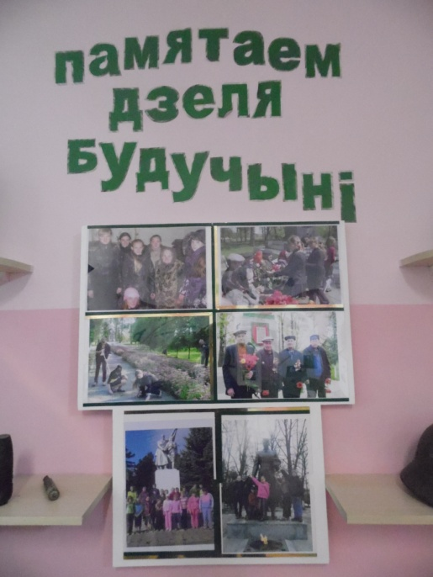
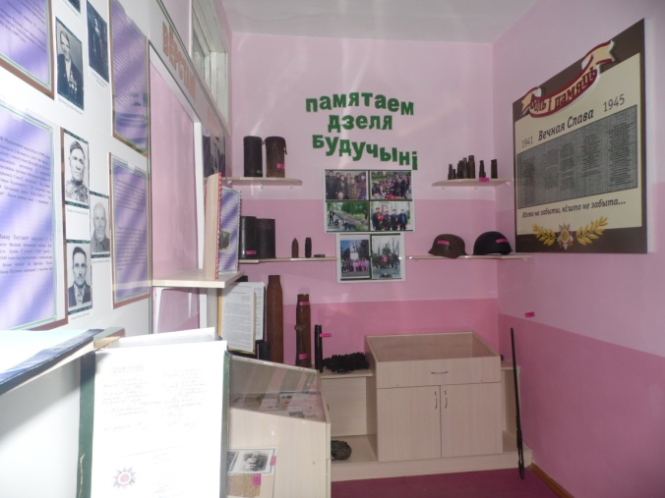
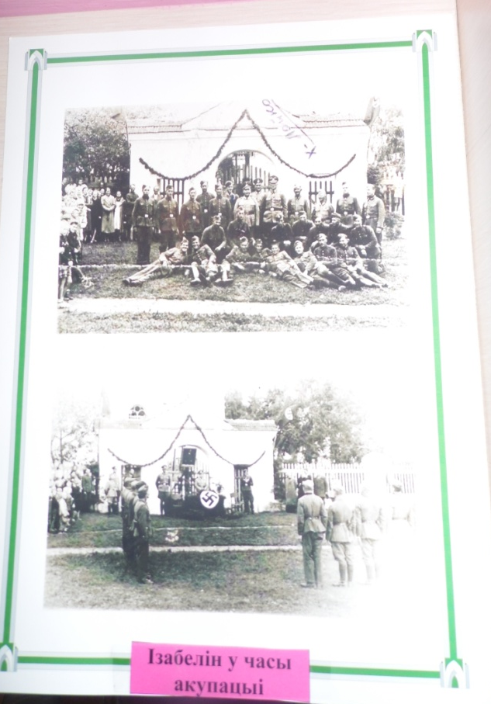
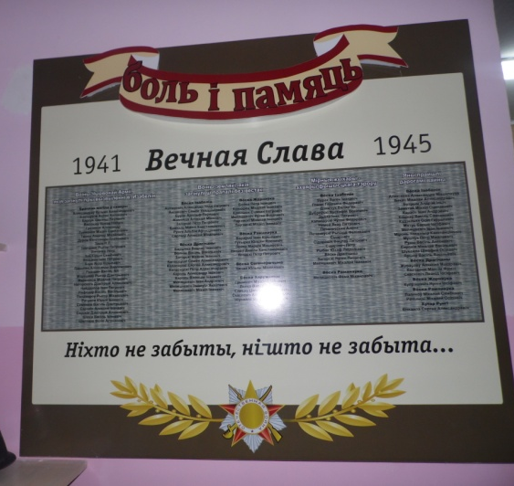
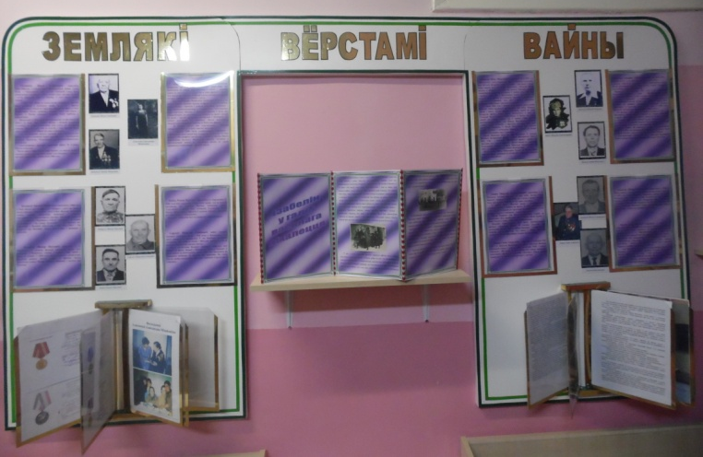
Маршрут праекта
Ізабелін у гады ваеннага ліхалецця
Яны прайшлі дарогамі вайны
Памяць пра вайну

Slide 4
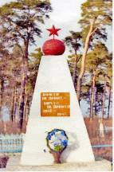
Ізабелін у гады ваеннага ліхалецця
Ізабелін быў захоплены нямецкімі акупантамі ў першыя дні вайны. Пры абароне вескі загінула 212 чытвонаармейцаў. У іх памяць за 0,5 км на захад ад вескі Ізабелін пастаўлены абеліск, які быў рэканструяваны ў 1965 годзе.
Брацкая магіла савецкіх воінаў

Slide 5
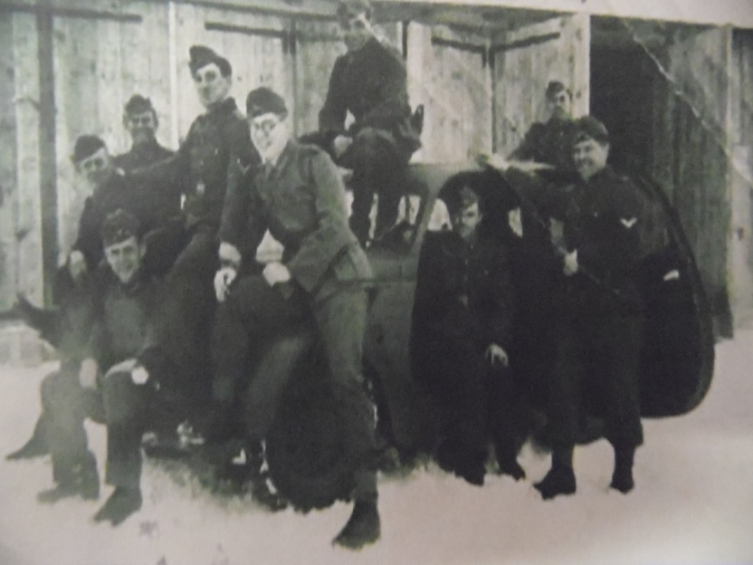
Ізабелін у гады ваеннага ліхалецця
На акупіраванай тэрыторыі немцы сталі наводзіць свой “новы парадак”. Нацысцкае ваеннае камандаванне праводзілі масавы тэрор, рабаўніцтва, гвалт, забойствы мясцовага насельніцтва. Для навядзення “новага парадку” ў весцы быў размешчаны нямецкі гарнізон, у якім было каля 800 паліцэйскіх і жандармаў. Тут таксама знаходзілася ваенная камендатура. Ахвяры фашыскага тэрору сталі 19 мірных жыхароў, 13 падпольшчыкаў.

Slide 6
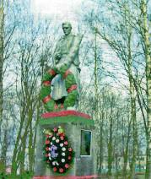
Ізабелін у гады ваеннага ліхалецця
Вызваленне вескі Ізабелін ад нямецка-фашысцкіх захопнікаў адбылося 13-14 ліпеня 1944 года. Пры вызваленні вескі загінулі 253 байцы 5-ай і 169-ай стралковых дывізій. У іх гонар у цэнтры вескі ў скверы ў 1965 годе пастаўлены помнік – скульптура воіна.
Брацкая магіла савецкіх воінаў. Помнік землякам

Slide 7
Яны прайшлі дарогамі вайны
15 жыхароў Ізабеліна ў гады Вялікай Айчыннай вайны прымалі непасрэдны ўдзел у разгроме нямецкіх акупантаў пра іх баявы шлях у музейнай комнаце сабраны каштоўныя звесткі.

Slide 8
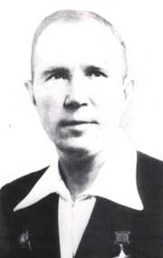
Яны прайшлі дарогамі вайны
Абрамчук Мікалай Іванавіч нарадзіўся ў 1910 годзе ў весцы Раманаўка Ваўкавыскага раена. Тут, у Раманаўцы, Абрамчукі пражывалі з даўніх часоў. Перад Першай сусветнай вайною ў 1914г. Мікалай Іванавач разам з бацькамі быў эвакуіраваны ў Сызранскі раен Самарскай губерніі. У 1914 годзе раптоўна памерла маці, у 1920- бацька. Пачалося самастойнае жыццё. З 1920 па 1926г. быў беспрызорнікам. З 1926 па 1932 гады працаваў на суднабудаўнічым заводзе ў г. Астрахані. Адначасова закончыў ФЗУ і рабфак, працаваў кацельшчыкам .
Лёс Мікалая Абрамчука змяніўся нечакана. У 1932 годзе па спецнабору з заводу быў узяты ў ваенную школу летчыкаў у г. Энгельсе, дзе вучыўся да 1936г. Пасля заканчэння школы быў накіраваны ў Сібірскую ваенную акругу г. Краснаярск, затым- Забайкальскую г.Нерчынск. 3 мая 1914г.- у асобай Кіеўскай ваеннай акрузе.

Slide 9
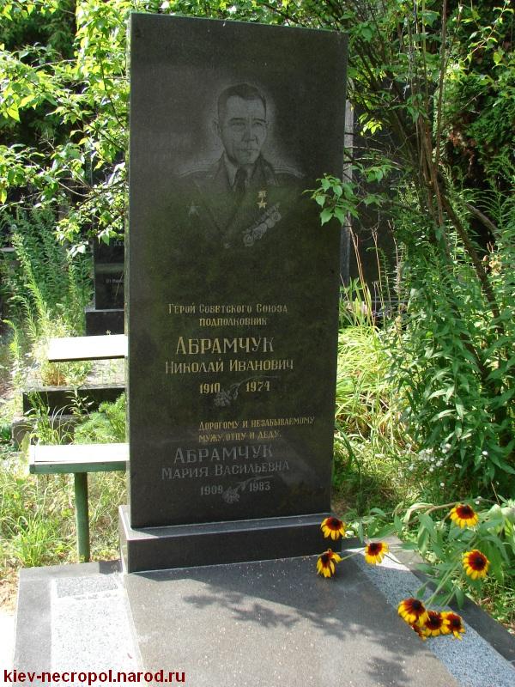
Яны прайшлі дарогамі вайны
Находясь в полку с 1 января 1942г. в должности командира эскадрильи, показал себя развитым политически офицером.… Как командир, обладает волевыми качествами, смел и решителен в бою, хорошо пользуется взаимовыручкой. Техника пилотирования отличная. Отличный воздушный боец…
( Из боевой характеристики).
В воздушных схватках с врагом дерзок, напорист и всегда оставался победителем, за что награжден ордером Красного Знамени и удостоен высокой награды- Звезды Героя Советского Союза.
(Из очередного представления к награде).

Slide 10
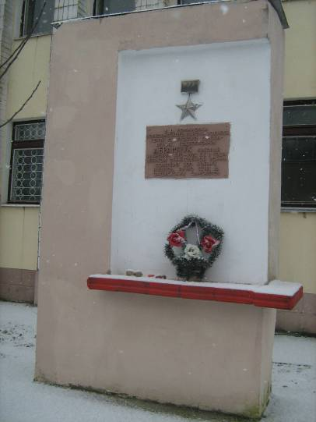
Яны прайшлі дарогамі вайны
За гады вайны Мікалай Іванавіч здзейсніў больш за 300 баявых вылятаў, збіў асабіста 16 самалетаў ворага і 4-у групавых баях. За баявыя заслугі ўзнагароджаны ардэнамі Чырвонага Сцягу, Айчннай вайны 2 ступені, Чырвонай Зоркі, 10 медалямі. 9 красавіка 1943г. Абрамчук М.І. удастоены звання Героя Савецкага Саюза.
Пасля перамогі ён працаваў служыць у авіацыі. Лятаць яму ўсё-такі забаранілі, але багаты вопыт і веды спатрэбіліся ў справе выхавання маладых летчыкаў. У 1955г. Мікалай Іванавіч па стану здароўя пайшоў у адстаўку. Да апошніх дзён жыцця пражываў у Кіеве. Памер 1 лютага 1974г.
На сацыяльным пастаменце каля адміністрацыйнага будынка Ізабелінскага сельскага савета ўстаноўлена Мемарыяльная дошка ў гонар Героя Савецкага Саюза М.І. Абрамчука.

Slide 11
Яны прайшлі дарогамі вайны
Мушчук Пётр Мікалаевіч нарадзіўся 25.11.1920 г. у г.Ваўкавыску. Сям’я Мушчукоў: бацька Мікалай Гардзеевіч, маці Яўгенія Пятроўна і трое іх дзяцей - два сыны і дачка перад вайной жылі на хутары Крамяніца - Дольная. Вайна застала іх знянацку, выехаць не паспелі. Пачаліся цяжкія выпрабаванні нямецкай акупацыі. У майскі дзень 1943 года старэйшы сын Пётр у Ваўкавыску папаў пад аблаву на молодзь. Усіх загналі на станцыю, пагрузілі ў таварняк і адправілі Германію. Там яму давялося працаваць дармавым работнікам у маладойгаспадыні.
У ліпені 1944 года у выніку пераможнага наступлення савецкіх войск прыйшло вызваленне. Так Пётр Мушчук трапіў у Брэст. Затым ён стаў салдатам, трапіў на трэці Беларускі фронт, войскі якога ўдзельнічалі ў баях ва Усходняй Прусіі, узяцці Кёнінгзберга.

Slide 12
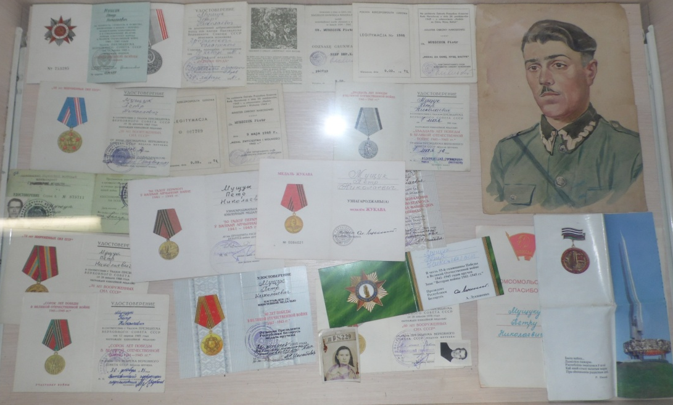
Яны прайшлі дарогамі вайны
3 Брэста яго шлях пралёг да горада Хельм, дзе ў жніўні 1944г пачала фарміравацца дывізія імя Ванды Васілеўскай. Баявыя дзеянні дывізіі пачаліся ў сярэдзіне студзеня 1945г пры вызваленні Варшавы. У Пятра Мікалаевіча ёсць польскі медаль за ўдзел у вызваленні Варшавы, медаль за ўзяцце Берліна і за перамогу над Германіяй. Пасля Варшавы былі баі пад Шчэцінам. У складзе Першага Беларускага фронту дывізія фарсіравала Одэр і Нісу. Ужо з войскамі Украінскага фронту дайшлі да Дрэздэна, тут і сустэў Перамогу. Затым ваяваў на тэраторыі Чэхаславакіі. Служба капрала Мушчука працягвалася да 1947 г. у гарнізоне польскіх войск каля Познані.

Slide 13
Яны прайшлі дарогамі вайны
Пасля вайны Пётр Мікалаевіч болын за 30 год аддаў любімай справе, выбранай на ўсё жыццё - працы настаўнікам ў Драгічанскай і Ізабелінскай школах.

Slide 14
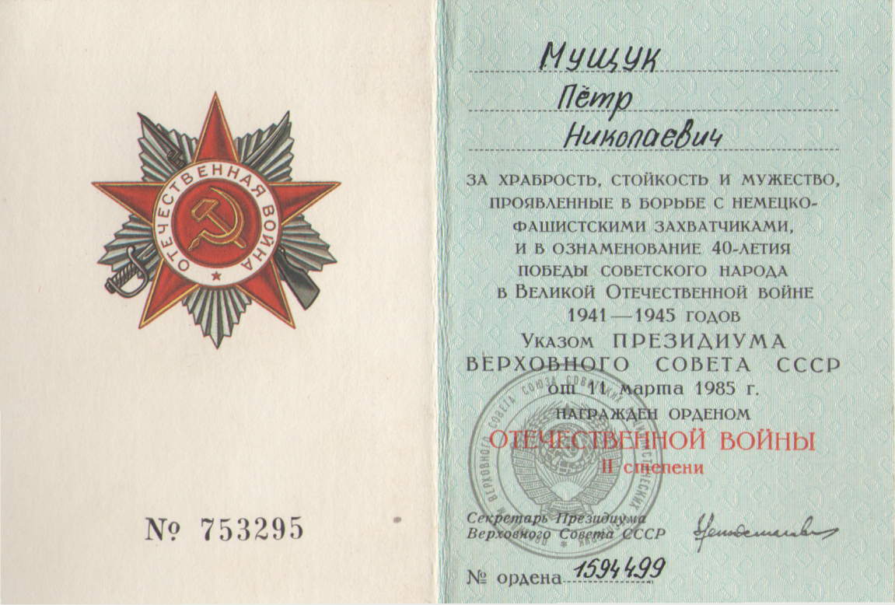
Яны прайшлі дарогамі вайны
Гэтым ордэнам П. М. Мушчук баў узнагароджаны ў 1985 годзе ў гонар 40-годдзя Перамогі.
Памер ветэран 30 сакавіка 2009 года.

Slide 15
Яны прайшлі дарогамі вайны
Аляксеева Аляксандра Міхайлаўна нарадзілася непадалёку ад Смаленска на станцыі Фаянсавай, дзе пражывала да вайны. Тут скончыла 9 класаў. У пачатку вайны яе сям’я была эвакуіравана за лінію фронта ў г.Кіраў. Там яна разам з сястрой са зброяй у руках ахоўвала таварныя саставы, правярала дакументы і грузы.
Калі Аляксандры Міхайлаўне споўнілася 18 гадоў, у яе ўзнікла моцнае жаданне трапіць на фронт. 3 гэтай мэтай яна пісала пісьмы - просьбы ў райкам камсамола, ваенкамат і нават галоўнакамандаючаму т. Сталіну. I вось доўгачаканая мара дзяўчыны збылася. У 1944г. яна трапляе ў лагер пад Свярдлоўскам, дзе рыхтавалі для адпраўкі на фронт. Затым яе разам з другімі дзяўчатамі пераправілі ў Мурманск, дзе пачалі рыхтаваць на сувязных. Пасля паскоранай падрыхтоўкі Аляксандра трапіла на Паўночны фронт.

Slide 16
Яны прайшлі дарогамі вайны
За баявыя заслугі яна ўзнагароджана ордэнам Айчыннай вайны II ступені і многімі медалямі.
У верасні 1945г была дэмабілізавана і прыехала ў г.Ваўкавыск, куды раней быў накіраваны яе бацька. Тут яна выбрала сабе прафесію настаўніка. Скончыла завочна Мінскі педагагічны інстытут. Выкладала спачатку гісторыю ў васьмігадовай школе в. Драгічаны, затым да пенсіі працавала ў Ізабелінскай сярэдняй школе.

Slide 17
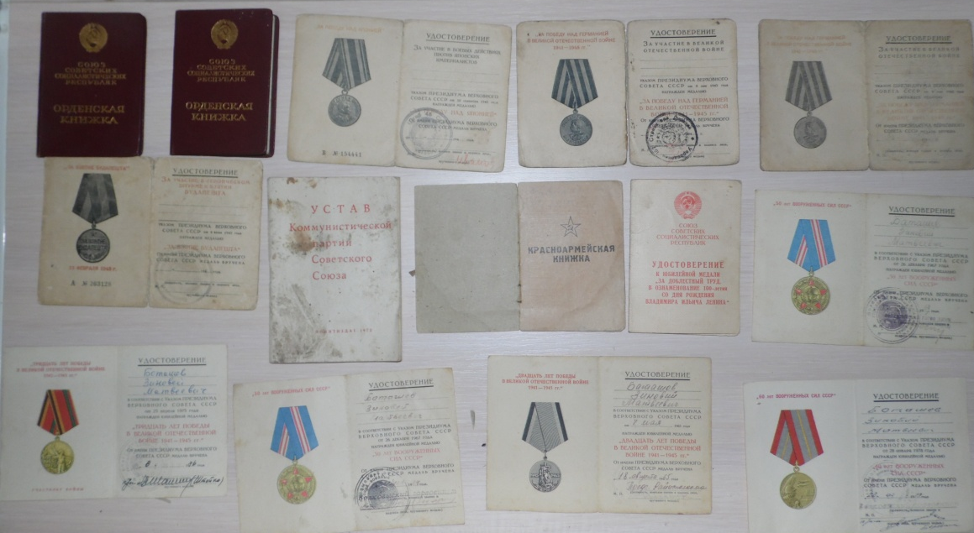
Яны прайшлі дарогамі вайны
Баташоў Зіновій Мацвеявіч нарадзіўся ў 1908 годзе ў Расіі. Затым сям’ я пераехала ў Беларусь і доўгі час жыла ў вёсцы Ізабелін. Удзельнічаў у многіх баях Вялікай Айчыннай вайны супраць фашысцкіх акупантаў і японскіх імперыялістаў. Узнагароджаны ордэнам Айчыннай вайны II ступені, ордэнам “Чырвонага Сцяга”, медалямі 64 За ўзяцце Кёнінгзберга”, 46 За ўзяцце Будапешта”, “ За перамогу над Германіяй у Вялікай Айчыннай вайне 1941-1945гг”, “За перамогу над Японіяй”. Пасля вайны жыў і працаваў у Ізабеліне.

Slide 18
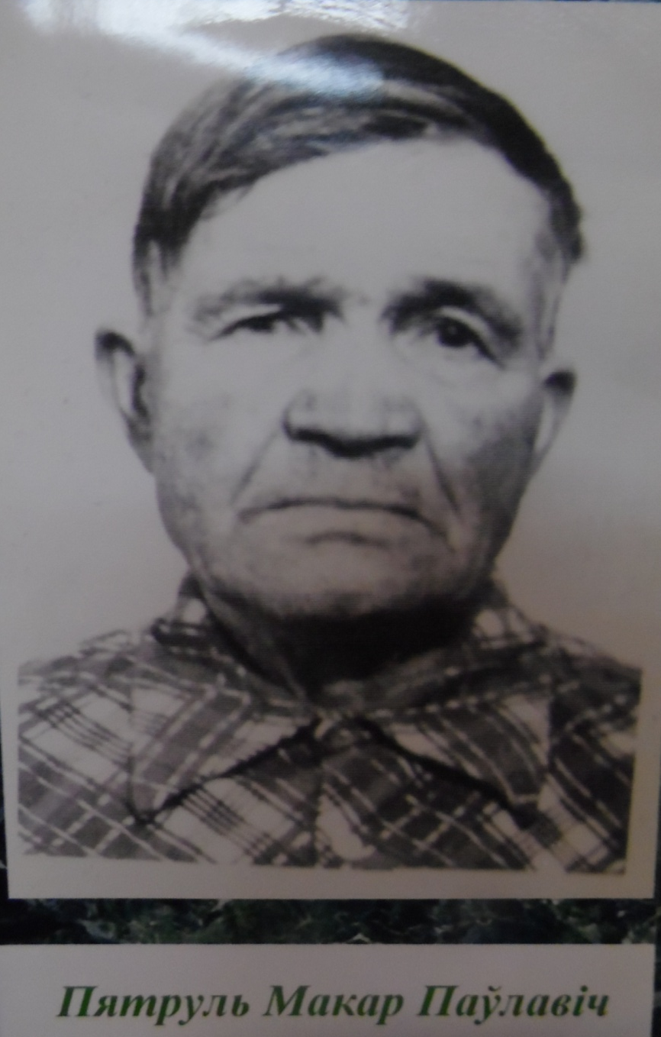
Яны прайшлі дарогамі вайны
Пятруль Макар Паўлавіч нарадзіўся ў в. Мацвееўцы. У пачатку Вялікай Айчыннай вайны быў прызваны ў Чырвоную Армію. У адным з баёў трапіў у палон да немцаў. У 1945 годзе быў вызвалены з канцлагера савецкімі воінамі. Затым ваяваў на фронце. Пасля заканчэння вайны Макар Паўлавіч працаваў у калгасе імя Жданава.

Slide 19
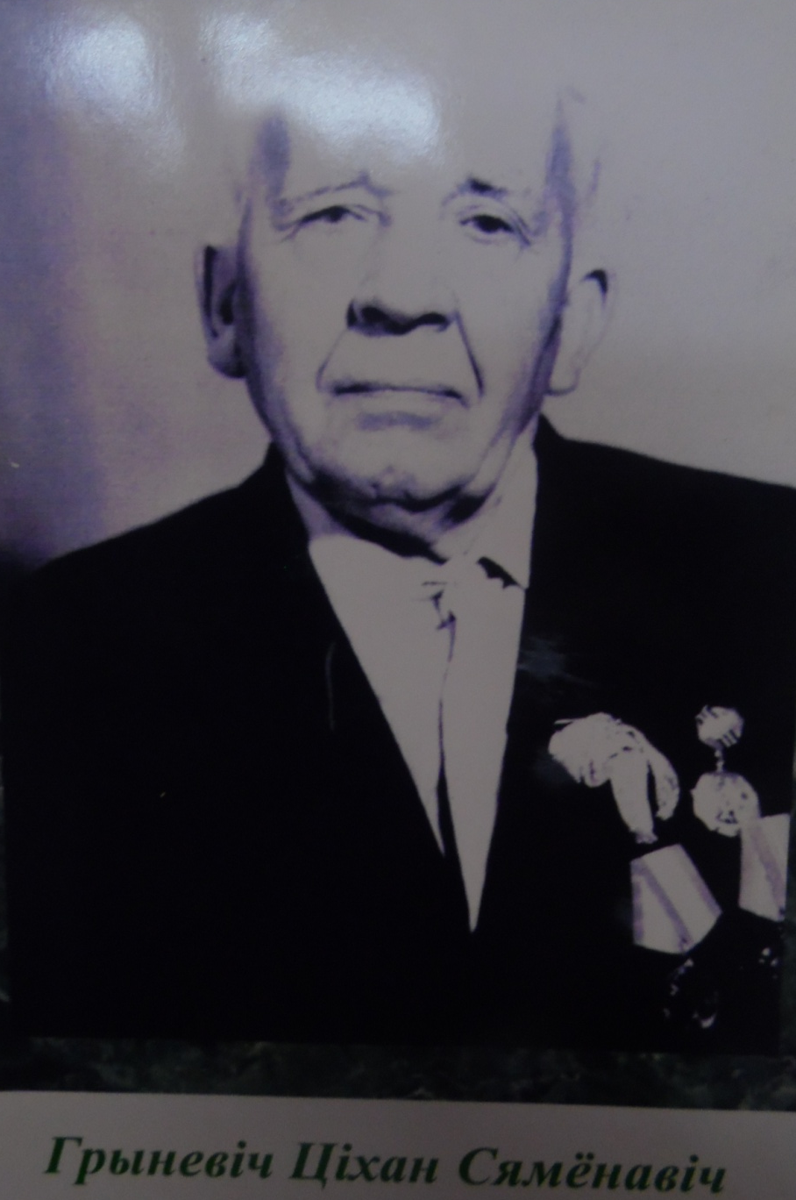
Яны прайшлі дарогамі вайны
Грыневіч Ціхан Сямёнавіч нарадзіўся 10.01.1908года ў в.Харужанцы Ваўкавыскага раёна. Сям’я была з “сярэднякоў”, таму ў гады Савецкай улады была раскулачана і саслана ў г.Омск. Аднак доўга там яны не былі і хутка вярнуліся назад на Радзіму. У сям’і было сямёра дзяцей.
У 1939 годзе Ціхан са сваімі двумя старэйшымі братамі былі прызваны ў польскую армію. Хутка ён з братам Естафам папаў у палон на тэрыторыі Полыпчы. Брат яго быў камандзірам часткі, граматны чалавек і смог сам уцячы з палону. А Ціхану давялося некалькі гадоў прабыць у канцлагерах.
Прыкладна ў 1943 годзе лёс пашкадаваў яго:ён папаў на работу да пана. Пан выбраў Ціхана з вялікай колькасці палонных, як добрага работніка. Для гэтага ўсе палонныя павінны былі па чарзе ісці за плугам, і чыя баразна была сама роўная, таго ён забіраў на сваю гаспадарку.
Там ён працаваў, пакуль савецкія войскі не вызвалілі. Ціхан астаўся ў Савецкай Арміі і прымаў удзел у вызваленні Германіі, Полыпчы, Чэхаславакіі ад нямецка-фашысцкіх захопнікаў.
Узнагароджаны ордэнам Айчыннай вайны II ступені, многімі медалямі.
Пасля вайны вярнуўся на сваю Радзіму, дзе чакала жонка з дачкою, хутка з’явіліся яшчэ дачка і сын.Працаваў у калгасе, вёў сваю гаспадарку. Памёр 26.01.1989 года.

Slide 20
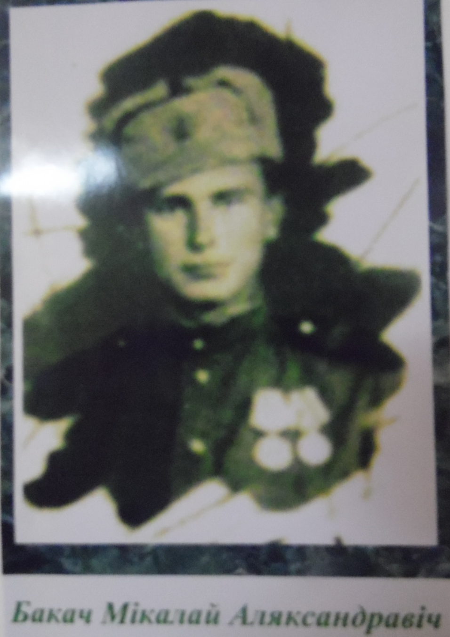
Яны прайшлі дарогамі вайны
Бакач Мікалай Аляксандравіч нарадзіўся ў в. Пасуцічы Зэльвенскага р-на 15 мая 1926г. Затым сям’я Бакачоў пераехала ў в.Ізабелін, дзе і сустрэлі вайну. У сям’і было трое дзяцей, з якіх Коля быў самы старэйшы.
У жніўні 1944г. Мікалай разам з наступаючымі чырвонаармейцамі пайшоў на фронт. Іх роту накаравалі ў Літву. Затым ён ваяваў на тэрыторыі Заходняй Прусіі. Тут ён атрымаў першую ўзнагароду - медаль “За адвагу”.
Пасля Перамогі для Мікалая вайсковая служба не скончылася. Яму прыйшлося яшчэ 5 гадоў несці службу ў Кітаі і толькі ў канцы 1950г быў дэмабілізаваны.
Мікалай Аляксандравіч быў яшчэ ўзнагароджаны ордэнам Айчыннай вайны II ступені, медалём вызваленне Японіі”. Пасля вайны працаваў у сваёй вёсцы Ізабелін, дзе і ажаніўся. Тут жыве і сёння. Мікалай Аляксандравіч ветэран вайны, за якім мы даглядаем.

Slide 21
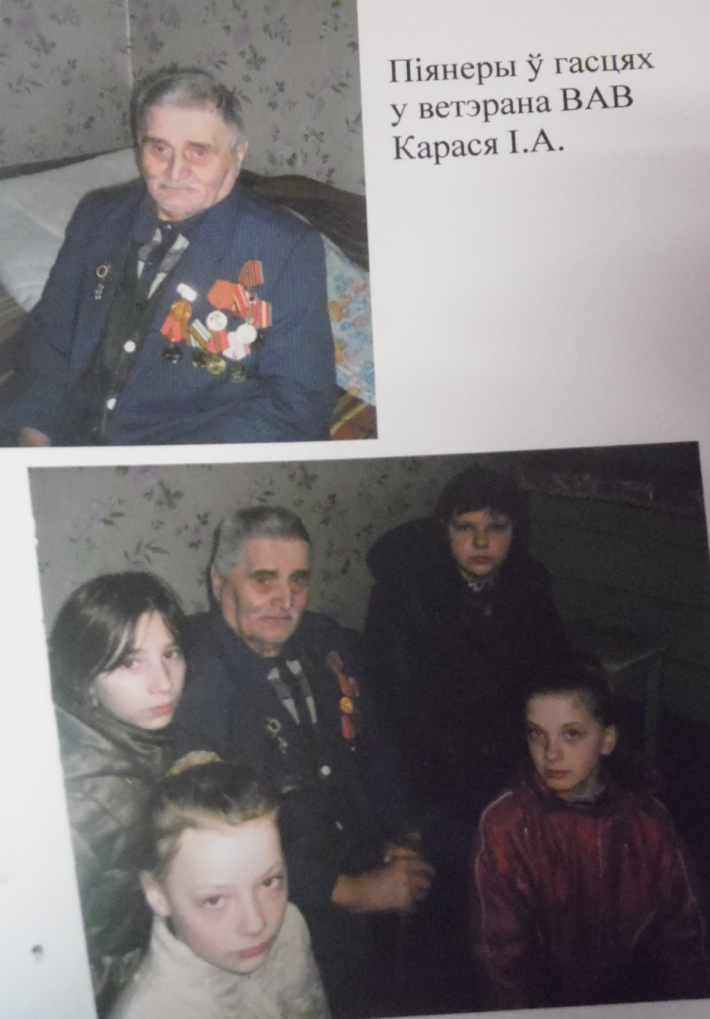
Яны прайшлі дарогамі вайны
Карась Іван Андрэевіч - нарадзіўся 2 студзеня 1920 года ў в. Лапеніца Ваўкавыскага раёна. Удзельнік Вялікай Айчыннай вайны з жніўня 1944г па сакавік 1945г. Служыў стралком у 488 палку. У гады вайны быў цяжка паранены, кантужаны. Вызваляў Германію, Полынчу. Пасля вайны пражываў у в. Ізабелін, дзе працаваў у калгасе.

Slide 22
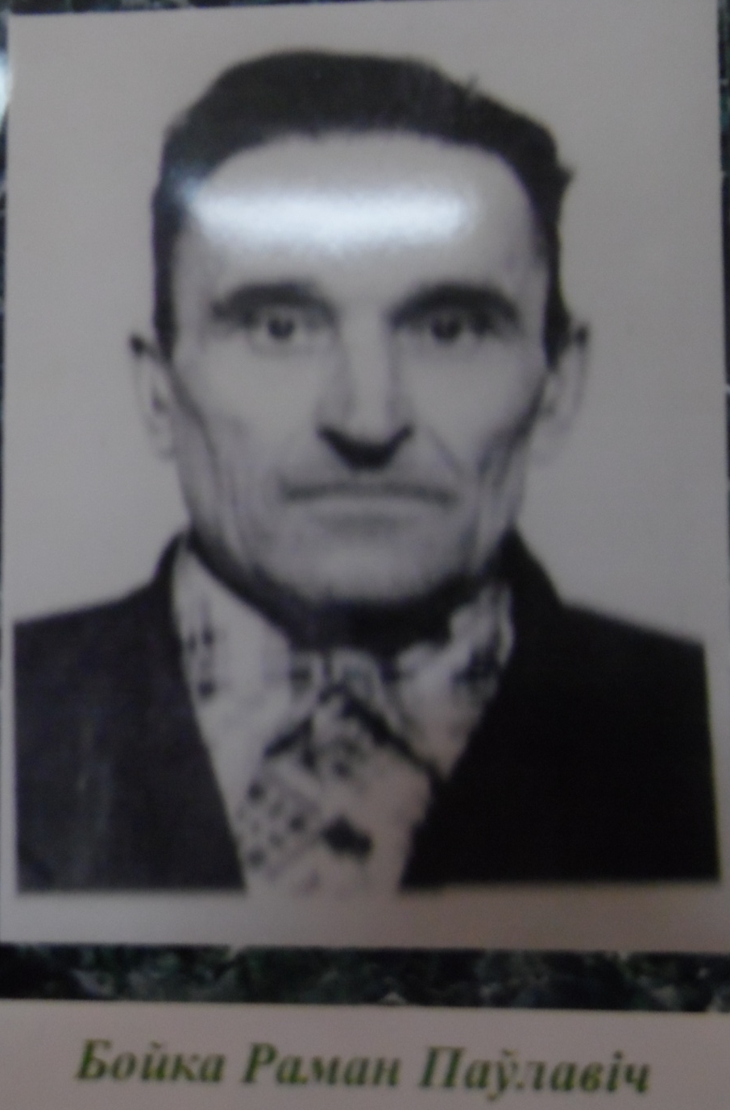
Яны прайшлі дарогамі вайны
Бойка Раман Паўлавіч нарадзіўся ў в. Харужанцы. У 1940 годзе быў прызваны ў Чырвоную Армію. Але не паспеў адслужыць як пачалася Вялікая Айчынная вайна. Удзельнічаў у многіх баях, вызваляў Сталінград, Тулу, Растоў. Пасля вайны вярнуўся ў родныя мясціны, працаваў на хлебазаводзе ў г.Ваўкавыску.
За адвагу і мужнасць быў неаднаразова ўзнагароджаны.

Slide 23
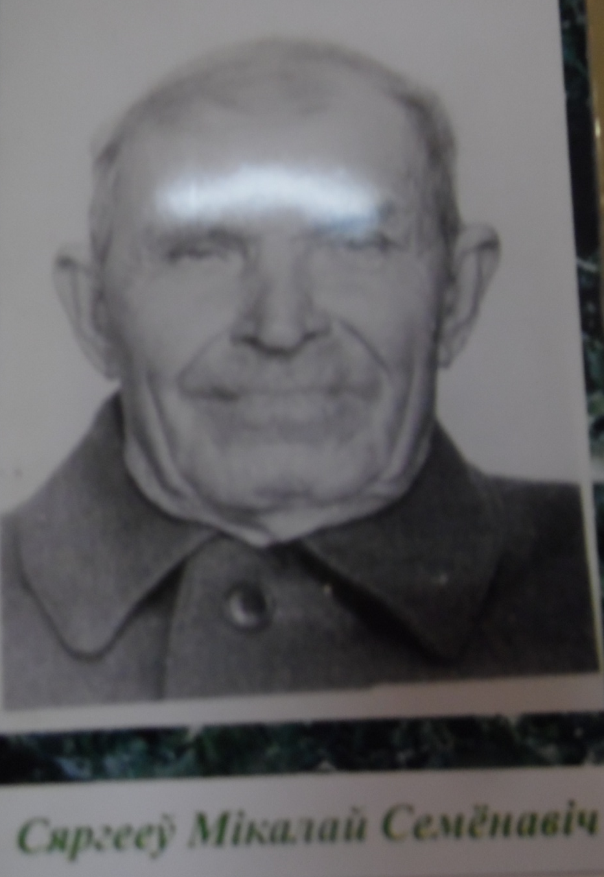
Яны прайшлі дарогамі вайны
Сяргееў Мікалай Сямёнавіч вайну супраць нямецкіх акупантаў пачаў у 1941 годзе ў Ваўкавыску. Але доўга ваяваць не прыйшлося. У час бамбёжкі нямецкімі самалётамі быў скінуты дэсант і Мікалай трапіў у палон да немцаў. 3 палону яму ўдалося збегчы.
Пасля вызвалення Беларусі савецкімі войскамі зноў пайшоў на фронт. Ваяваў у Фінляндыі, затым у Германіі. У арміі ваяваў кулямётчыкам, амаль увесь час знаходзіўся на перадавых пазіцыях. 21 сакавіка быў паранены. На гэтым для яго вайна скончылася. Мікалай Сямёнавіч Сяргееў мае 5 узнагарод.

Slide 24
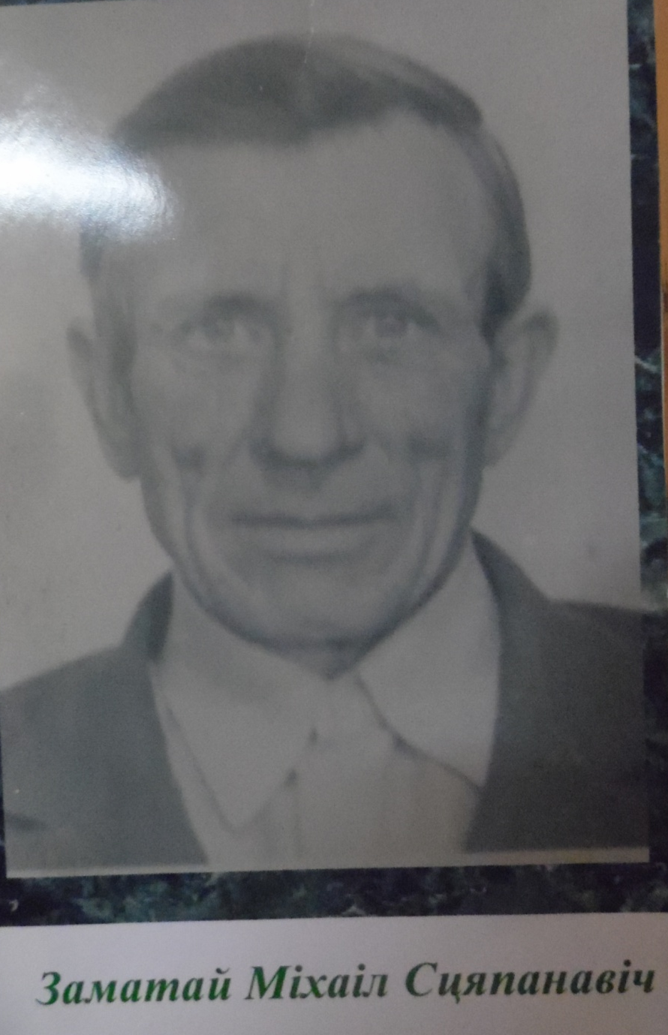
Яны прайшлі дарогамі вайны
Заматай Міхаіл Сцяпанавіч нарадзіўся ў 1920г ў вёсцы Ізабелін. Пасля заканчэння школы працаваў у калгасе. У 1940 годзе быў прызваны ў Чырвоную Армію. Але хутка пачалася вайна і мірная служба закончылася. На Украіне застала вайна Міхаіла, тут ўпершыню яму прыйшлося сустрэцца з фашыстамі. Перамогу сустрэў пад Берлінам. За ўдзел у Вялікай Айчыннай вайне меў 5 узнагарод. Пасля вайны жыў у в.Ізабелін, працаваў у калгасе.

Slide 25
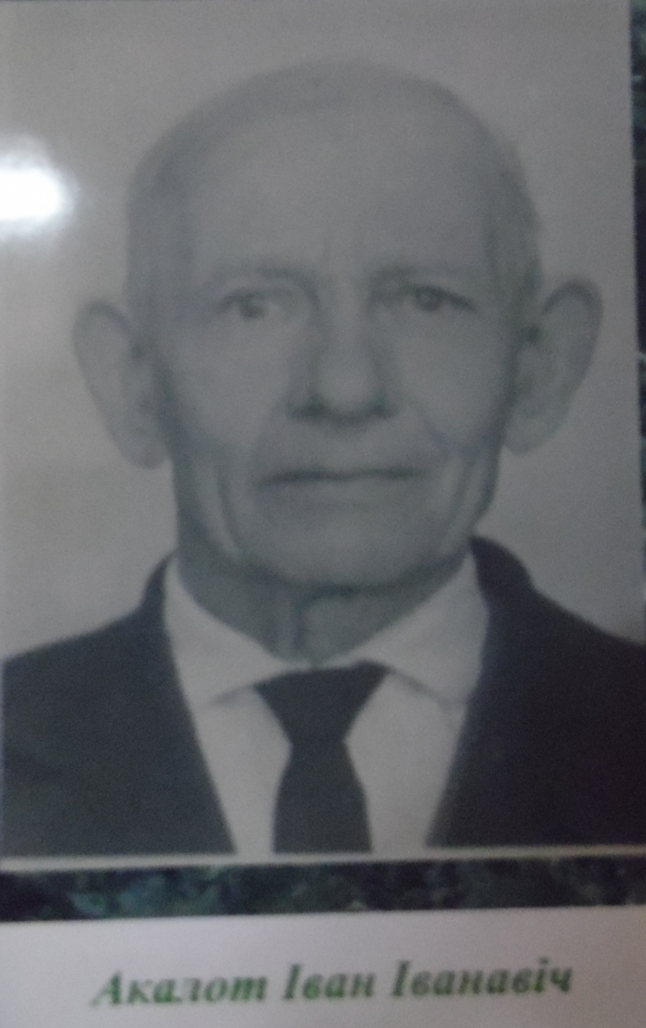
Яны прайшлі дарогамі вайны
Акалот Іван Іванавіч нарадзіўся ў 1902 годзе ў в.Паўлаўшчына Ізабелінскага сельскага Савета. Да акупацыі жыў у Ваўкавыску, працаваў на мясакамбінаце, затым пераехаў назад у в. Паўлаўшчыну. Пасля вызвалення Беларусі ад захопнікаў быў прызваны ў Чырвоную Армію. 3 Ваўкавыска быў накіраваны ў Мурманск, дзе служыў у 32 механізаванай брыгадзе. Тут атрымаў сваю першую ўзнагароду - медаль “За адвагу”. Затым было раненне. Перамогу прыйшлося сустрэць у шпіталі.
Іван Іванавіч таксама быў узнагароджаны медалём “За Перамогу над Германіяй”, ордэнам “Славы III ступені». Ордэн шукаў яго 33 гады і быў прысланы ў сям’ ю загінуўшага, але ён застаўся жывым. Пасля вайны застаўся працаваць у калгасе загадчыкам фермы. Затым з’яўляўся старшыней народнага кантролю.

Slide 26
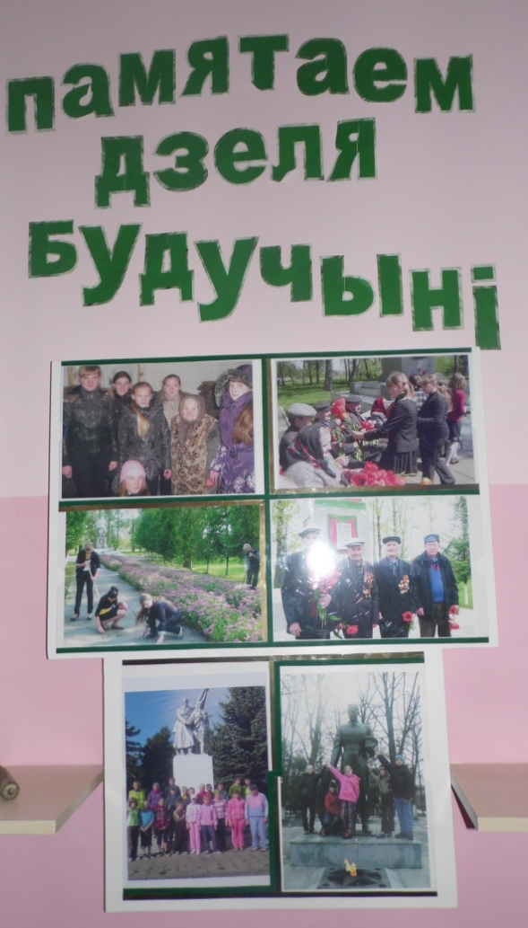
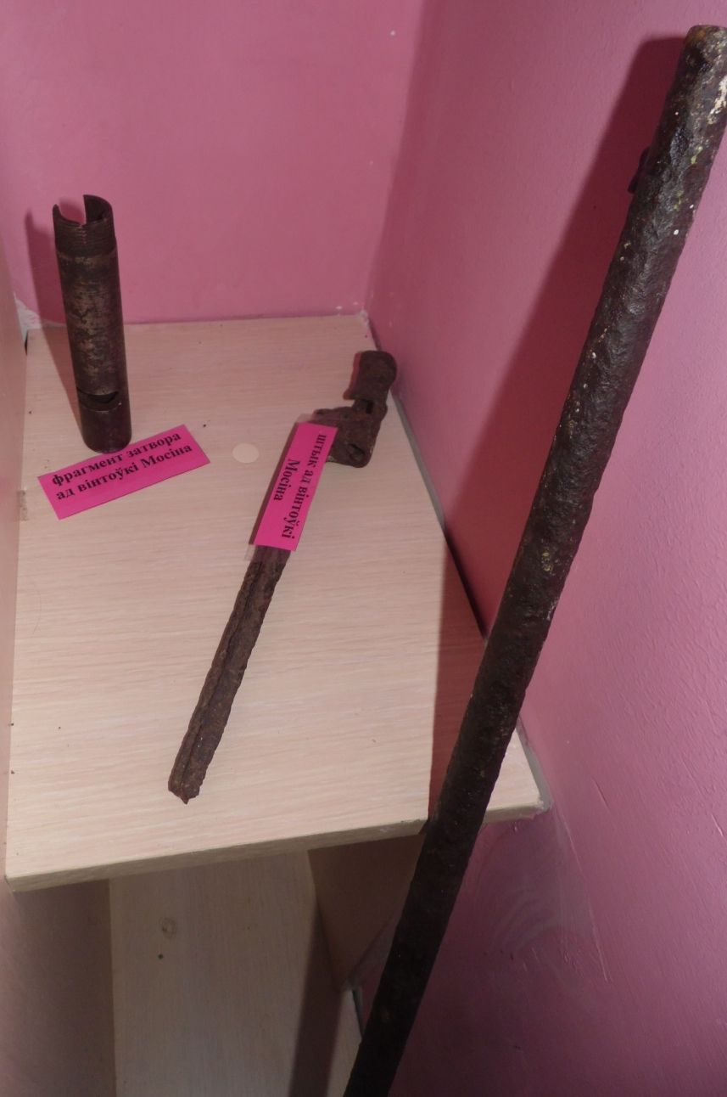
Памяць пра вайну

Slide 27
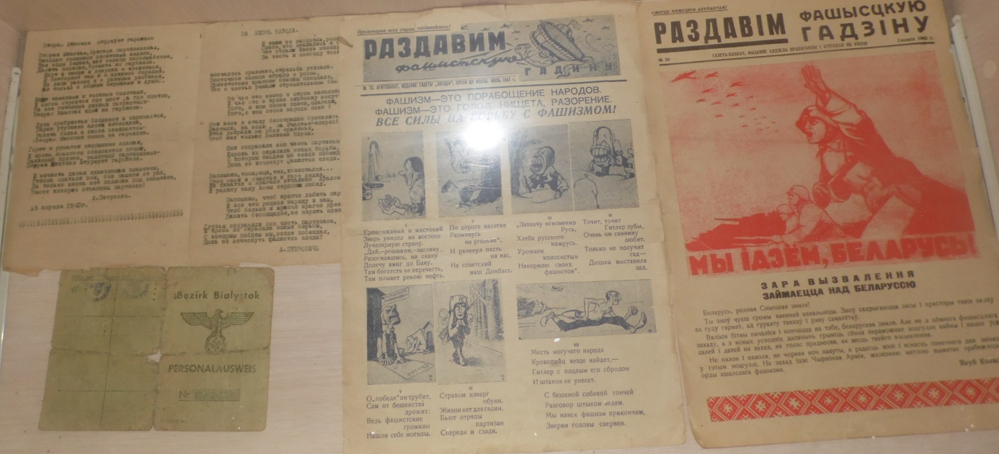
Памяць пра вайну

Slide 28
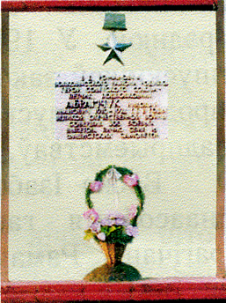
Памяць пра вайну

